Slide 1
XXVIII молодежная научная школа
Металлогения древних и современных океанов-2022.
От вещественного состава к моделям и прогнозированию месторождений»
25–29 апреля 2022 г., г. Миасс
Редкоземельные элементы в керченских оолитовых железных рудах: геохимия и микроминералогия
Сокол Э.В., Некипелова А.В.
Институт геологии и минералогии СО РАН, Новосибирск, Россия
sokol@igm.nsc.ru

Slide 2
1/47
Редкоземельные элементы: лантатоиды и иттрий
Легкие
Средние
Тяжелые
+ Y

Slide 3
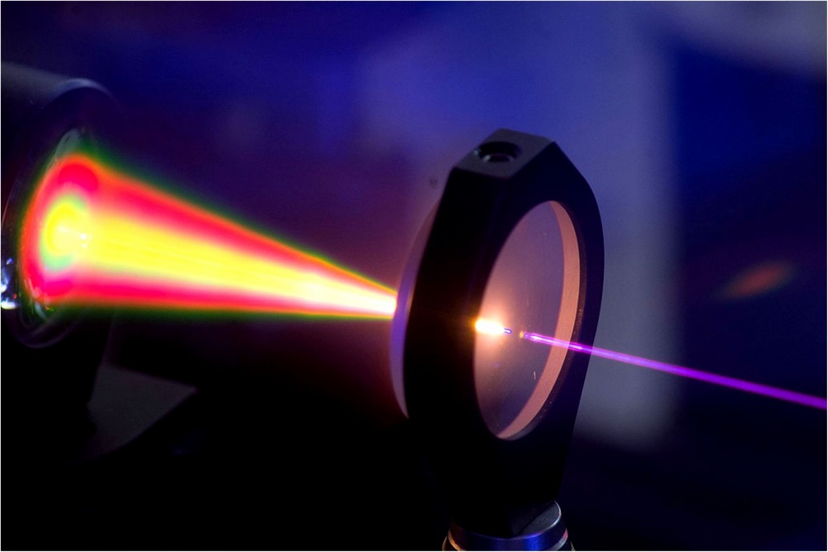
2/47
REE: сферы использования
технологии
традиционные
технологии
будущего
 |  | Абразивы | Сплавы | Катализаторы | Керамика | Стекла | Пигменты и люминофоры | Магниты
 | Y
Легкие редкоземельные элементы (LREE) | La
 | Ce
 | Pr
 | Nd
Средние редкоземельные элементы (MREE) | Sm
 | Eu
 | Gd
 | Tb
 | Dy
Тяжелые редкоземельные элементы (HREE) | Ho
 | Er
 | Tm
Лазеры
Волоконная оптика
Оптические датчики
Электрический привод
Выработка энергии
Магнитное охлаждение
Notes:
РЗЭ обладают уникальными каталитическими, металлургическими, ядерными, электрическими, магнитными и люминесцентными свойствами, и их стратегическое значение определяется их использованием в разнообразных технологиях

Slide 4
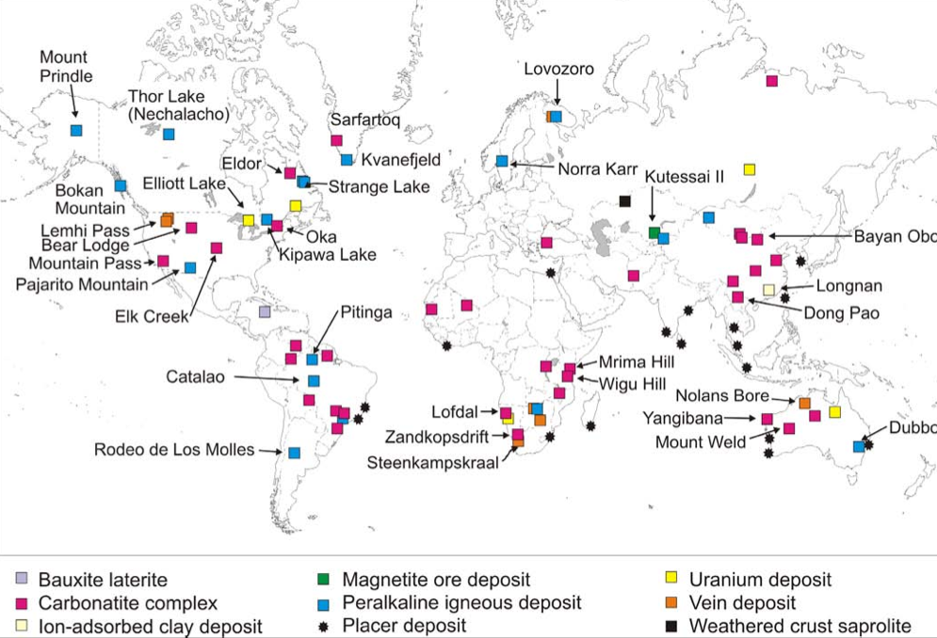
3/47
REE: основные месторождения
Традиционные
месторождения REE
Ловозеро
Томтор
Карбонатиты – 39%
Щелочные комплексы – 20%
Россыпи – 19 %
Нетрадиционные
месторождения REE
Коры выветривания – 1%

Slide 5
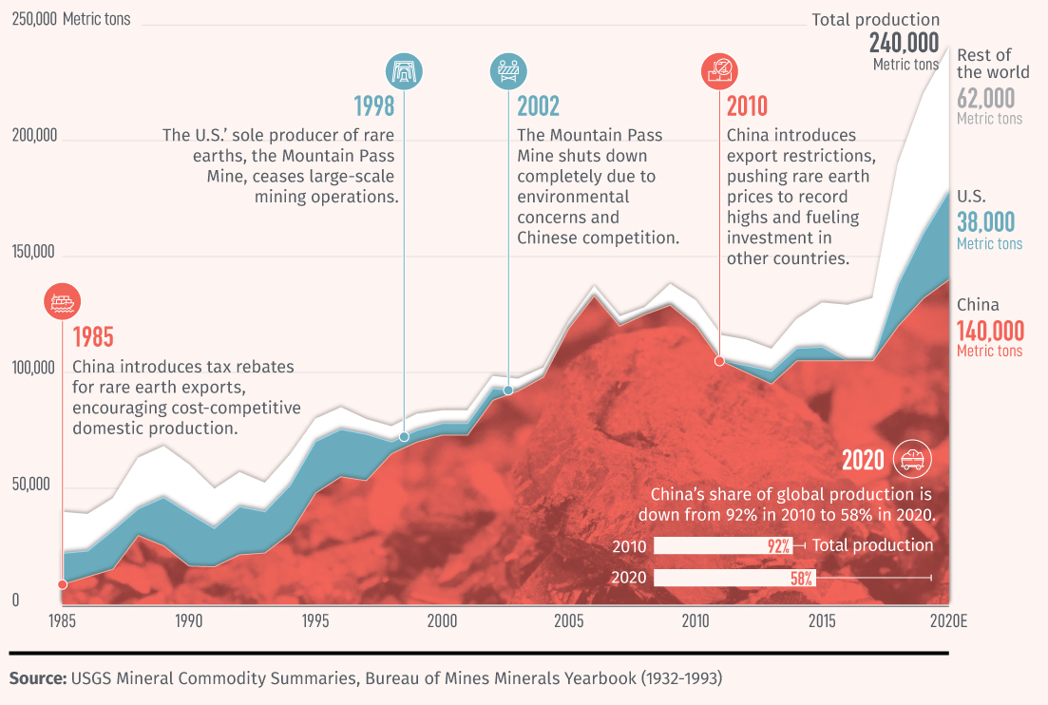
4/47
REE: структура мировой добычи (1985-2020)

Slide 6
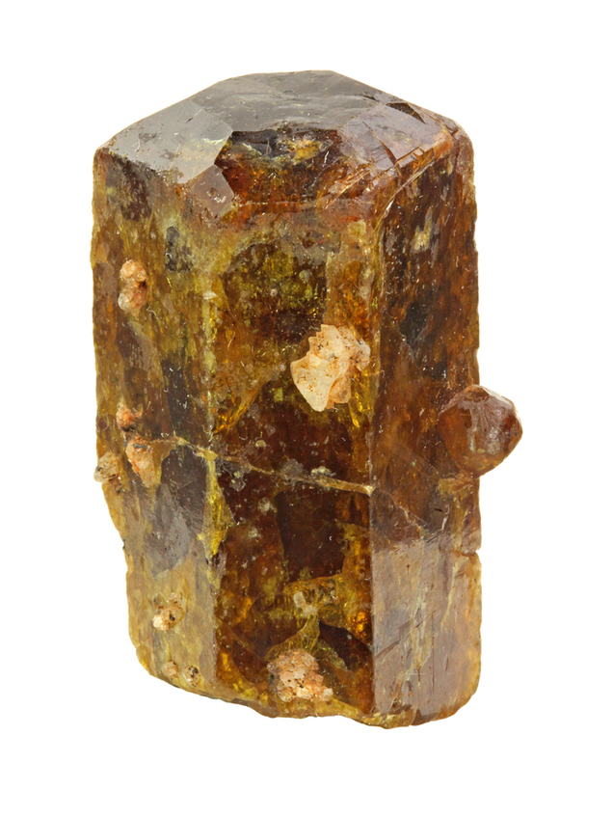
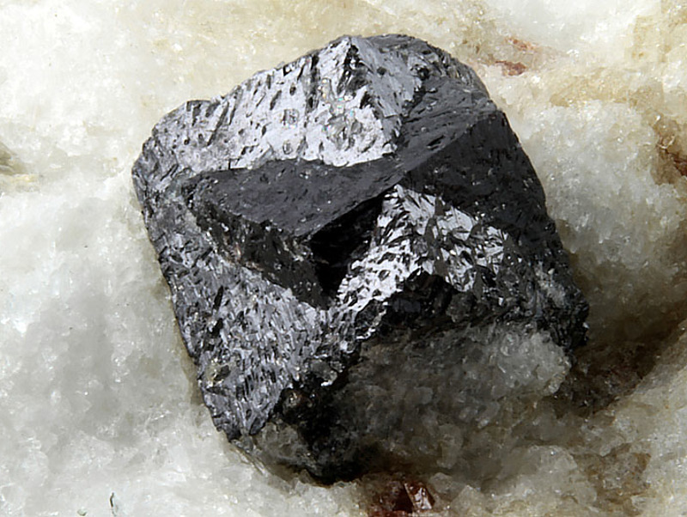
6/47
монацит
Главные рудные минералы традиционных REE месторождений
бастнезит
Stephan Wolfsried
лопарит
Matteo Chinellato
Weinrich Minerals Inc.

Slide 7
REE в главных рудных минералах традиционных месторождений
5/47
крупные запасы ΣREE (~10-100 Мт)
преобладание Ce и La в общей структуре запасов
обогащение Th и U
сложные многоступенчатые схемы экстракции REE
46 %
45 %
Типы месторождений | Главные минералы REE | Формула
Карбонатиты и их производные | Бастнезит Монацит | LREE(CO₃)(F,OH) (LREE,Th,Ca,Sr)PO₄
Граниты и их производные | Монацит Ксенотим | (LREE,Th,Ca,Sr)PO₄ (Y,HREE,Zr)PO₄
Россыпи | Монацит Ксенотим | (LREE,Th,Ca,Sr)PO₄ (Y,HREE,Zr)PO₄
Щелочные породы | Лопарит | (Na,LREE,Sr)(LREE,Th)Ti₂O₆
50 %

Slide 8
7/47
REE востребованные и невостребованные: проблема баланса
Абсолютные содержания REE и Y в коре (ppm)
Dy
Ce, La, Pr,
Co, Mn, Ga, In
Ni
Nd, Tb
Eu, Y
Li, Te
Y
19
Ce
20
LREE
La
43
Важность для зеленой энергетики
Pr
4.9
Риск поставок
Nd
20
Sm
3.9
MREE
Eu
1.1
Gd
3.7
Tb
0.6
Dy
3.6
HREE
Ho
0.8
Er
2.1
REE и других критически важных элементах для зеленой энергетики (2015-2025 гг.) .
Данные Министерства энергетики США (декабрь 2011 г.)
Tm
0.3
Yb
1.9
Lu
0.3

Slide 9
8/47
Нетрадиционные REE руды :
генетические типы месторождений и главные фазы-носители REE
Нетрадиционные типы REE месторождений | Фаза-носитель REE
Коры выветривания | Каолинит
Глубоководные илы | Цеолиты Fe³⁺-(окси)гидроксиды
Fe-Mn конкреции | Fe³⁺-(окси)гидроксиды Mn⁴⁺-(окси)гидроксиды
Осадочные железные руды | Fe³⁺-(окси)гидроксиды Фосфаты REE
Фосфориты | Минералы группы апатита

Slide 10
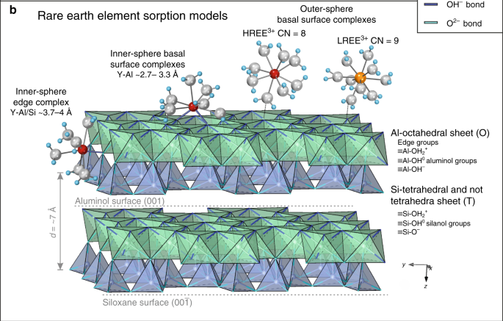
9/47
Модель сорбции REE на каолините
[Borst et al., 2020]

Slide 11
10/47
Нетрадиционные REE руды: каолиновые коры выветривания
малые общие запасы REE (~0.01-0.1 Мт)
обогащение Pr, Nd, MREE, HREE и Y относительно La и Ce
обеднение Th и U
Почва
Зона выщелачивания REE:
обеднение REE³⁺
положительная Ce* аномалия (Ce⁴⁺)
Зона аккумуляции REE:
Накопление REE³⁺
Отрицательная Ce* аномалия (Ce³⁺)
4 %
21 %
Слабоизмененная порода
Профиль REE-обогащенных каолиновых кор выветривания [Borst et al., 2020]
Исходная порода

Slide 12
11/47
Нетрадиционные REE руды
комплексное сырье
обогащение Pr, Nd и MREE
обеднение Th и U (за исключением фосфоритов)

Slide 13
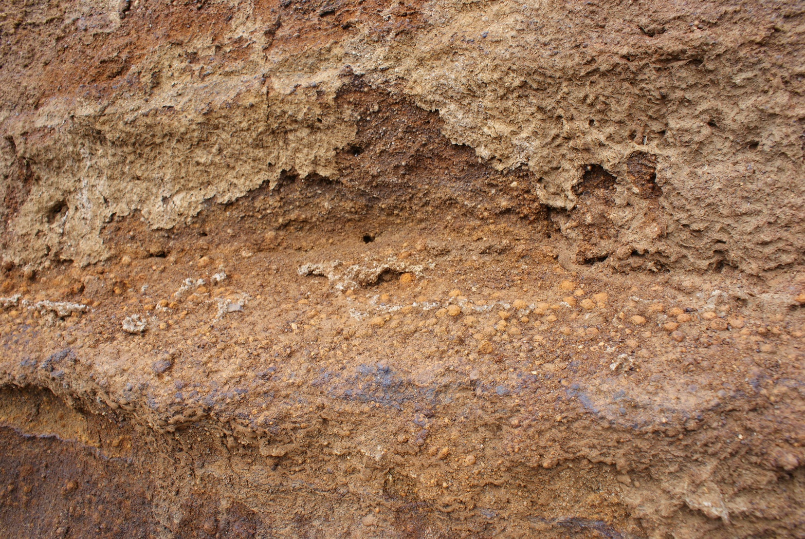
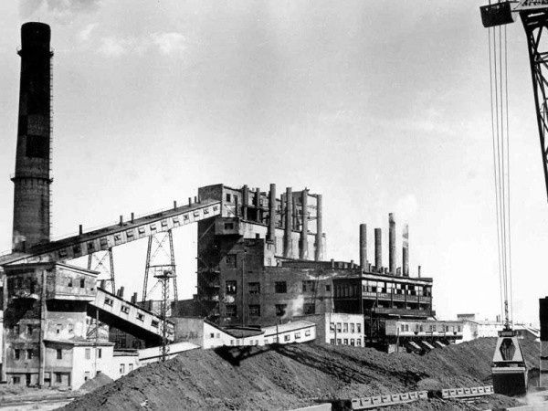
12/47
Керченские железные руды
10 cм
Типичный облик руды. Камыш-Бурун
Керченский металлургический завод начал работу в 1900 г.

Slide 14
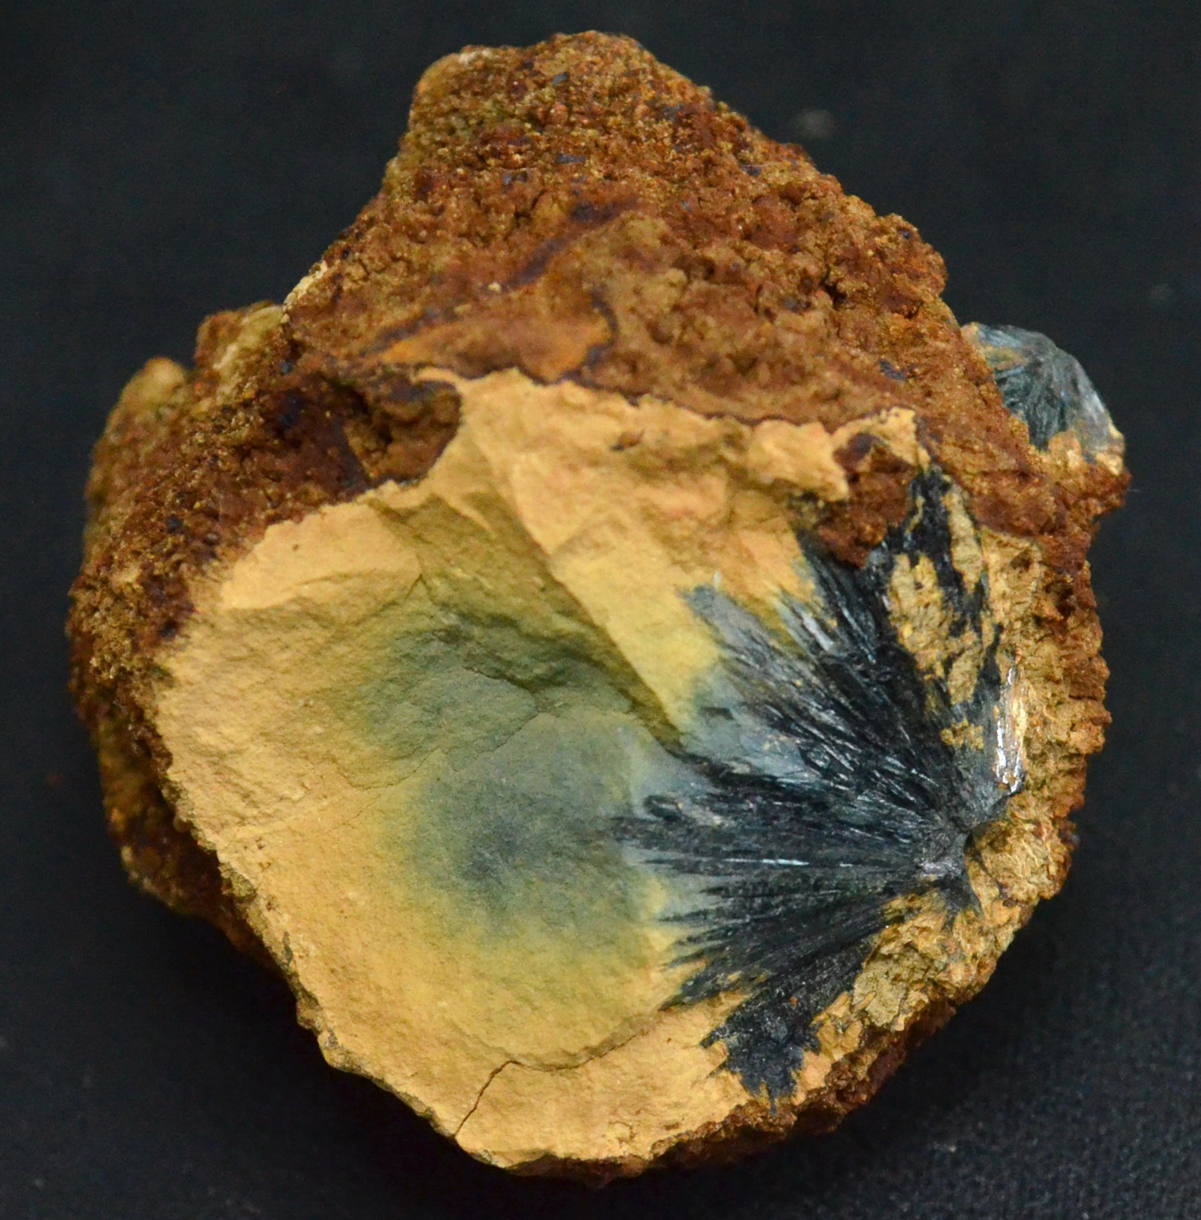
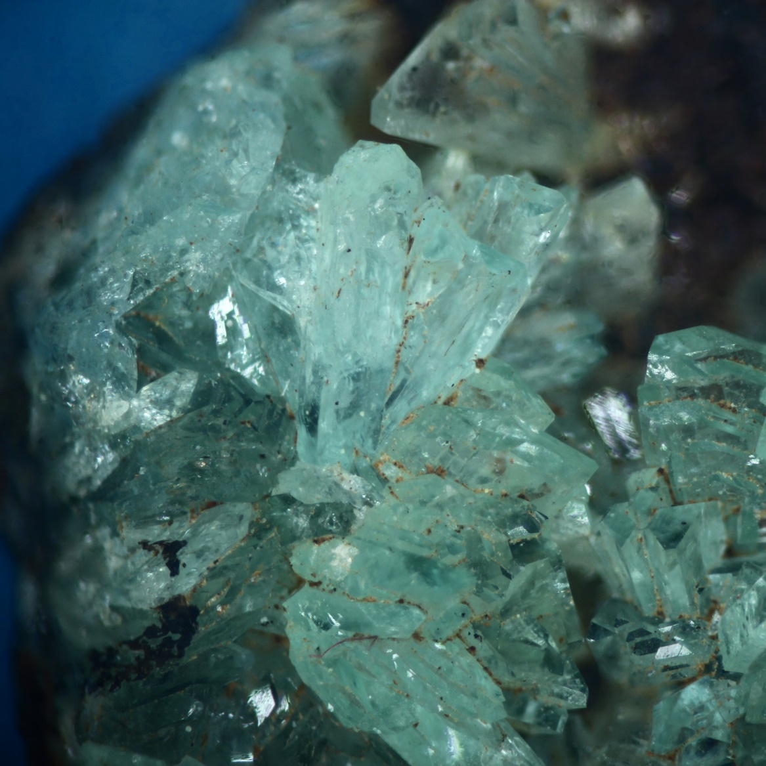
13/47
вивианит
Анапаит и вивианит – визитная карточка керченских железных руд
анапаит
0.5 см
1.5 мм

Slide 15
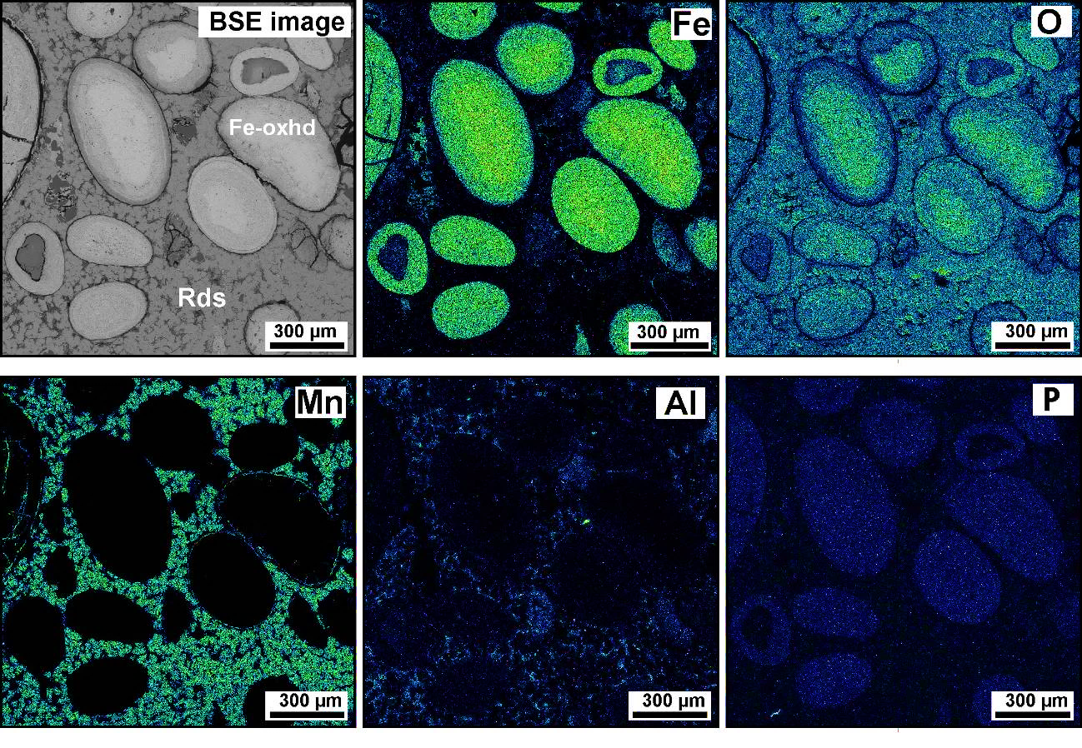
14/47
Особенности керченских железных руд
Средние содержания
MnO – 3.75 мас. %
V – 169 ppm
P₂O₅ – 2.19 мас. %
As – 456 ppm
Оолиты, погруженные в карбонатный цемент: BSE-фото и карты в характеристическом излучении Fe, Mn, Al, O и P.
Fe-oxhd=Fe³⁺(окси)гидроксиды; Rds=родохрозит

Slide 16
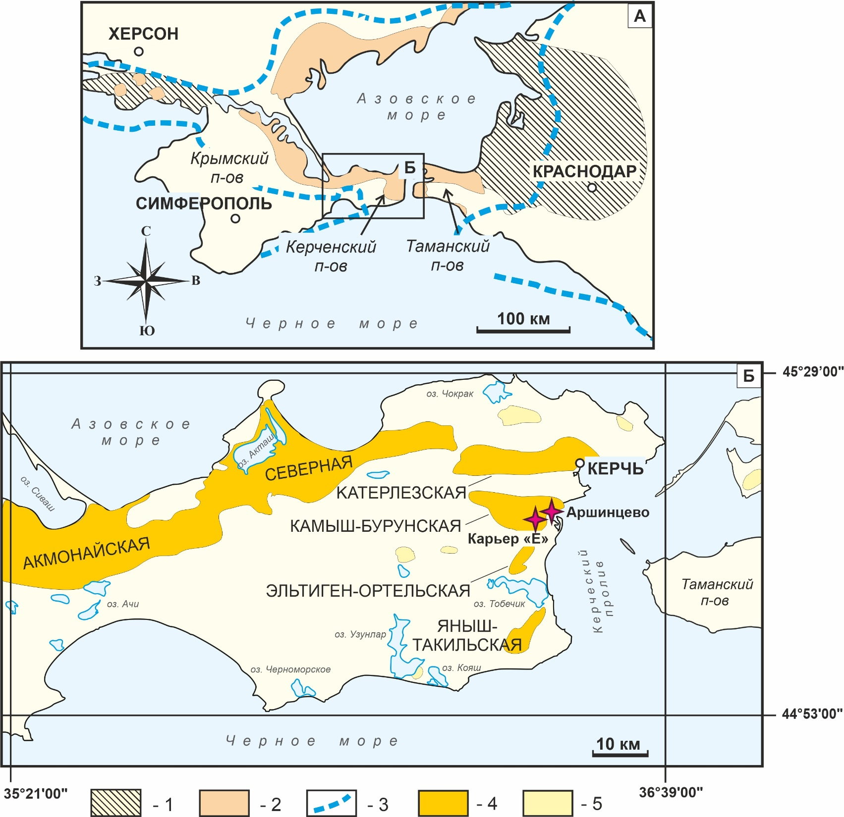
17/47
Схема распространения киммерийских (N₂¹) железорудных осадков
в пределах Азово-Черноморской провинции
киммерийские
осадки
киммерийские
железные руды
граница киммерийского водоема [Лимонов, 1992]
железорудные мульды
железорудные
вдавленные синклинали
Схема Азово-Черноморских провинции киммерийских (N₂¹) железных руд по [Шнюков, 1965].
Схема расположения рудоносных мульд и вдавленных синклиналей по [Chukanov, 2005].

Slide 17
18/47
Палеогеографические предпосылки образования Fe руд сложного состава
36° Е
Внутренняя зона
шельфа
Аллювиальные и
озерные равнины
Внешняя зона
шельфа
Холмистые
равнины
Континентальный
склон
Возвышенности
Континентальное
подножье
Долины рек
Глубоководные
впадины
44° N
Палеогеографическая схема Эвксинского бассейна в киммерийское время (N₂¹) [Лимонов, 1992].

Slide 18
19/47
Палеогеографические предпосылки образования Fe руд сложного состава
Кривая количественной оценки колебаний уровня Эвксинского бассейна в неогене и ее сопоставление с эвстатической кривой [Попов и др., 2010].

Slide 19
20/47
Особенности керченских
железных руд
Понтийские (N₁³)
моллюски семейства
Cardiidae
Киммерийские (N₂¹)
моллюски семейства
Cardiidae
Plagiodacna carinota Desh.,
Plagiodacna modiolaris Reuss.
Раковины моллюсков семейства Сardiidae
Didacna planicostata Desh.,
Pterodacna endentula Desh.
Phyllicardium planum Desh.,
Phyllicardium alatoplanum Desh.
Arg = арагонит; Fe-oxhd = Fe³⁺-(окси)гидроксиды; IS = железистый иллит-смектит (ферросапонит); Viv = вивианит
Dreissensia anisoconcha Andrus,
Dreissensia iniquivalvis Desh.
В осадках Керченского железорудного бассейна киммерийские моллюски резко превышали по размерам понтийские (рисунок заимствован из [Chukanov, 2005]).

Slide 20
21/47
Схема распространения киммерийских (N₂¹) железорудных осадков
в пределах Азово-Черноморской провинции
киммерийские
осадки
киммерийские
железные руды
граница киммерийского водоема [Лимонов, 1992]
железорудные мульды
железорудные
вдавленные синклинали
Схема распространения киммерийских (N₂¹) железных руд Азово-Черноморских провинции по [Шнюков, 1965]. Схема расположения рудоносных мульд и вдавленных синклиналей (компенсационных прогибов) на Керченском полуострове по [Chukanov, 2005].

Slide 21
22/47
Типы керченских железных руд
окисление
перемыв и
переотложение
Табачные
Коричневые
Икряные
Оолиты: Fe⁺² триоктаэдрический смектит (сапонит)
Цемент: Fe⁺² триоктаэдрический смектит
Оолиты: Fe³⁺-(окси)гидроксиды
Цемент: Fe³⁺-содержащий диоктаэдрический смектит; сидерит-родохрозит
Оолиты и псевдооолиты: Fe³⁺-(окси)гидроксиды
Цемент: родохрозит
Карбонатные
Матрикс: сидерит-родохрозит
Оолиты: Fe³⁺-(окси)гидроксиды
[Малаховский, 1956; Шнюков, 1965; Голубовская, 1997, 1999, 2001; Холодов и др., 2014]

Slide 22
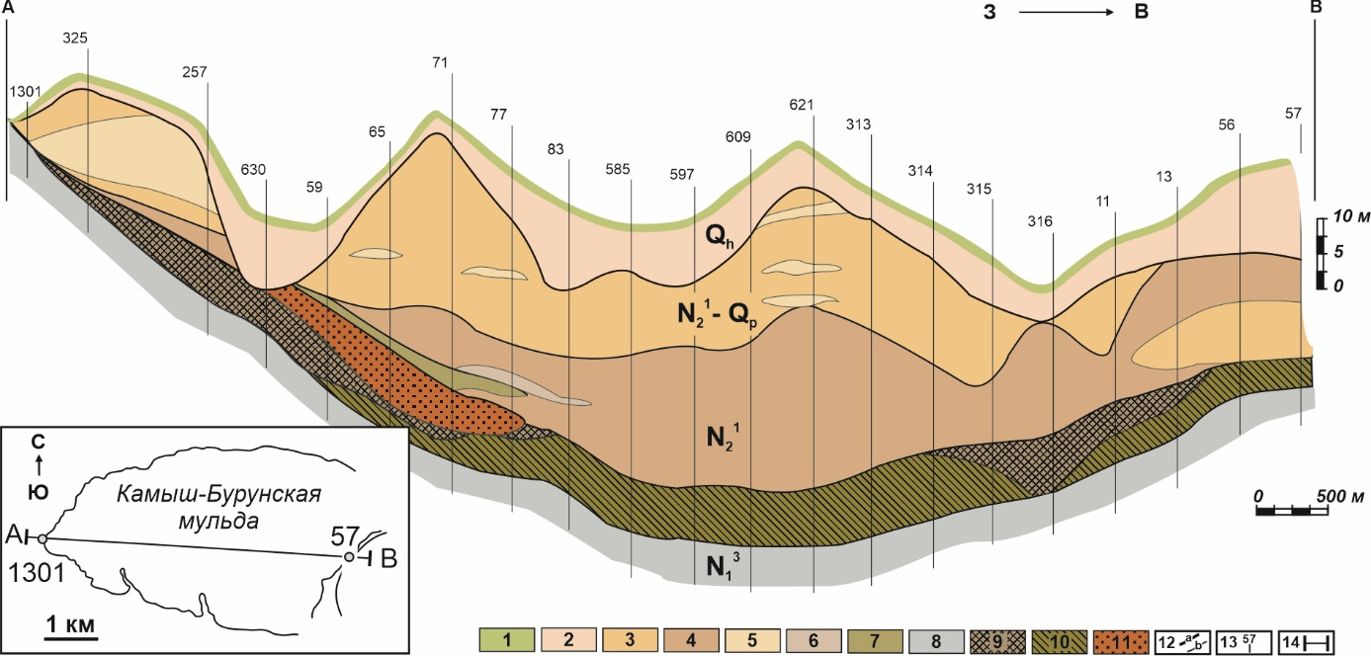
Геологический разрез Камыш-Бурунской мульды по [Малаховский, 1956]
23/47
1 – почва; 2 – суглинок; 3, 4 – глина; 5 – глинистый алеврит или песок; 6, 7 – оруденелая глина; 8 – ракушечник; 9 – коричневая руда; 10 – табачная руда; 11 – икряная руда; 12 – скважины, их номера; 13 – линия профиля; Q_{h} – голоцен; N₂¹–Q_{p} – куяльник (средний плиоцен – плейстоцен); N₂¹ – киммерий (средний плиоцен); N₁³ – ранний плиоцен (понт).

Slide 23
Облик киммерийских железных руд
Камыш-Бурунской мульды
24/47
карбонатные руды
Панорама берегового обрыва Керченского пролива, разрез «Аршинцево»
коричневые руды
карбонатные руды
коричневые руды
коричневые руды
карбонатные руды
Облик коричневых руд

Slide 24
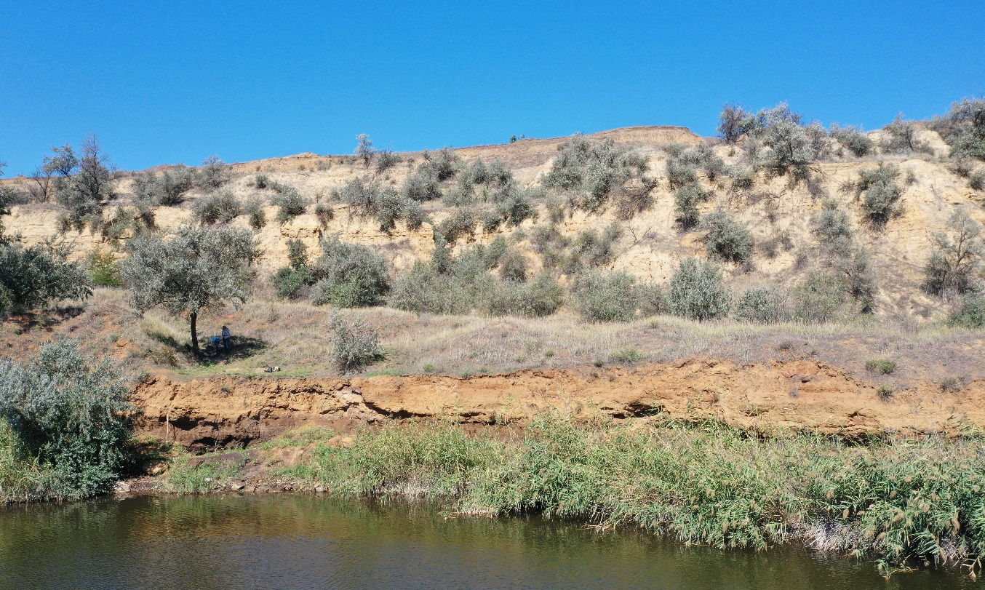
25/47
Облик киммерийских железных руд
Камыш-Бурунской мульды
Облик коричневых руд
10 м
Панорама северного борта карьера «Е»
Облик икряных руд

Slide 25
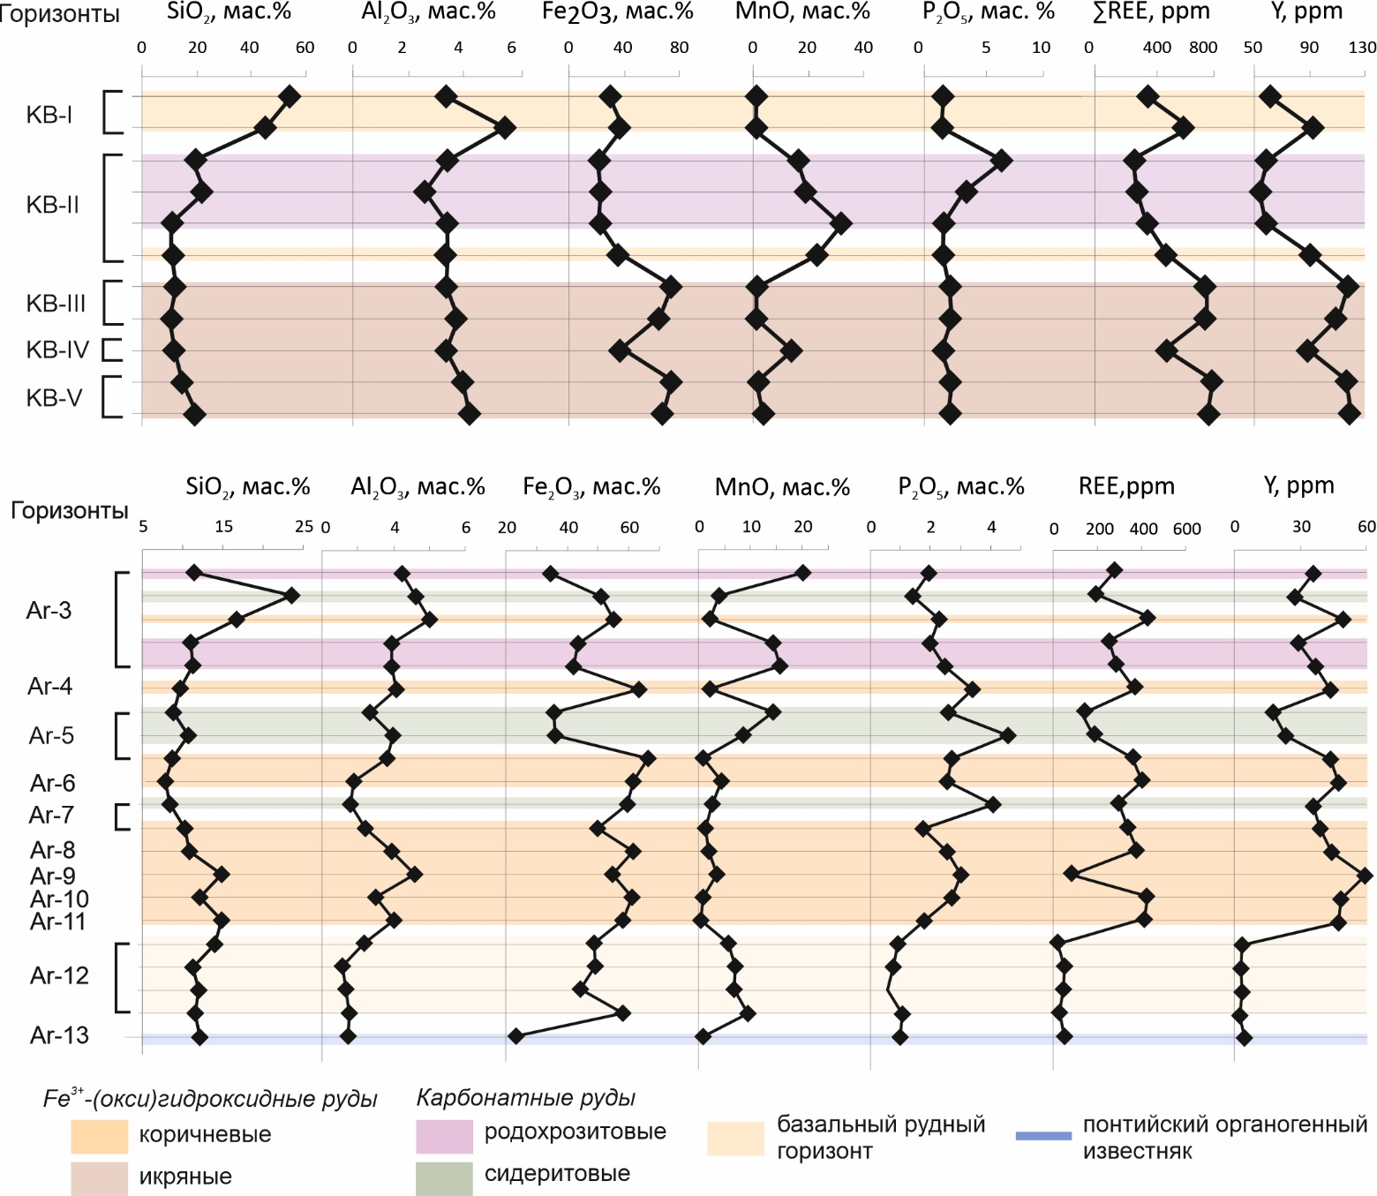
26/47
Особенности коричневых руд
SiO₂ | Al₂O₃ | Fe₂O₃ | CaO | MnO | P₂O₅
Коричневые руды (n = 11)
18.8 | 4.0 | 53.6 | 2.5 | 1.7 | 2.3
Осадочные железные руды различных регионов мира (n = 278)
21.4 | 5.9 | 48.1 | 1.4 | 0.9 | 1.3
разрез «Аршинцево»
1 см
Облик коричневых руд

Slide 26
27/47
Особенности икряных руд
SiO₂ | Al₂O₃ | Fe₂O₃ | CaO | MnO | P₂O₅
Икряные руды (n = 6)
13.5 | 3.9 | 55.5 | 1.4 | 3.6 | 1.9
Осадочные железные руды различных регионов мира (n = 278)
21.4 | 5.9 | 48.1 | 1.4 | 0.9 | 1.3
карьер «Е»
Облик икряных руд с локальной родохрозитовой цементацией

Slide 27
28/47
Распределение REE и Y в размерных фракциях
коричневых и икряных руд
ΣREE,
ppm
коричневые руды
икряные руды
Y,
ppm

Slide 28
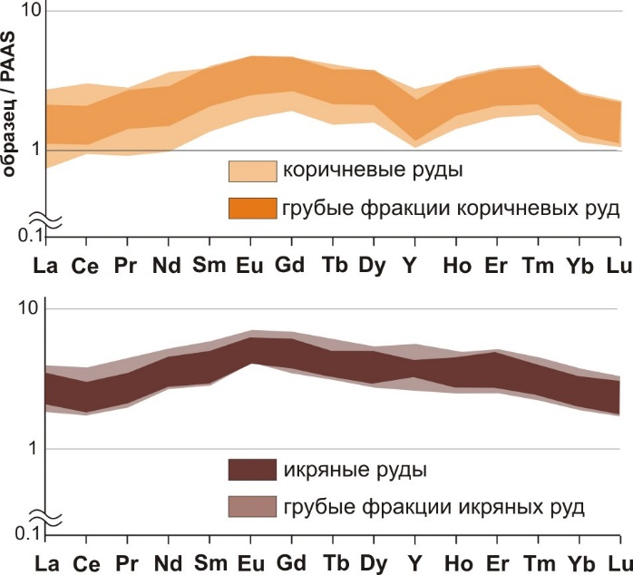
29/47
Распределение REE+Y в валовых пробах и размерных фракциях коричневых руд
ΣREE | Y | Th
PAAS
185 | 27.0 | 14.6
валовые пробы
397 | 51.0 | 5.65
грубые (≥0.25 мм) фракции
446 | 49.7 | 6.57

Slide 29
30/47
Распределение REE+Y в валовых пробах и размерных фракциях икряных руд
ΣREE | Y | Th
PAAS
185 | 27.0 | 14.6
валовые пробы
606 | 105 | 3.99
грубые (≥0.25 мм) фракции
640 | 110 | 3.97

Slide 30
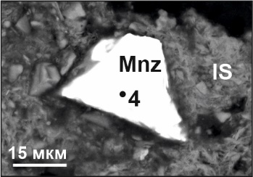
Детритовый монацит:
локализация, морфология и особенности состава
30/47
(Ce_{0.45–0.63}La_{0.09–0.41}Nd_{0.05–0.28}Pr_{0.00–0.07}Th_{0.00–0.08}Y_{0.00–0.05}Sm_{0.00–0.04}Gd_{0.00–0.02}U_{0.00–0.01})PO₄
Детритовый монацит в ферросапонитовом цементе
IS = железистый иллит-смектит (ферросапонит); Mnz = монацит
окатанные зерна и обломки (до 20 мкм)
расположение в цементе
постоянное присутствие Th (0.6-8.6 мас % ThO₂)
Детритовый монацит с протравленными треками

Slide 31
Фазы-концентраторы REE в коричневых рудах
32/47
коричневые руды:
валовые пробы
грубые фракции
тонкие фракции
карбонатные руды
базальный рудный горизонт
Fe-oxhd = Fe³⁺-(окси)гидроксиды
Zrn = циркон
понтийский органогенный
известняк

Slide 32
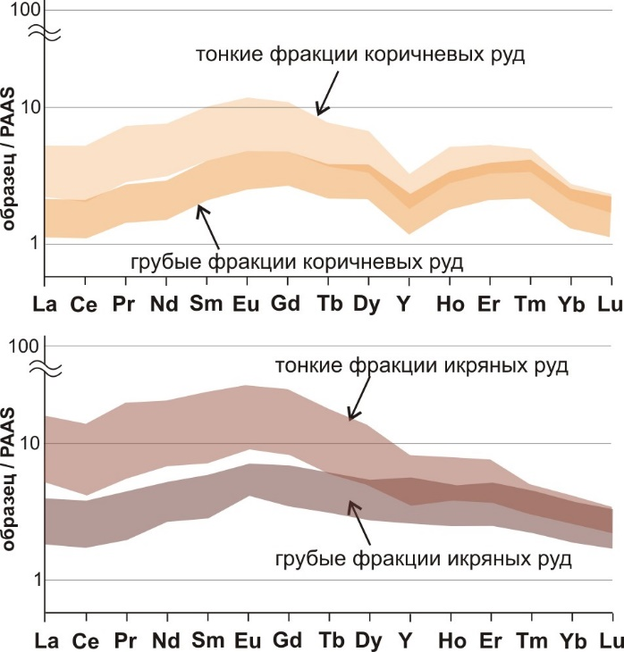
33/47
Распределение REE+Y в размерных
фракциях коричневых руд
ΣREE | Y | Th
валовые пробы
397 | 51.0 | 5.65
грубые (≥0.25 мм) фракции
446 | 49.7 | 6.57
тонкие (<0.25 мм) фракции
928 | 70.8 | 18.1

Slide 33
34/47
Распределение REE+Y в размерных
фракциях икряных руд
ΣREE | Y | Th
валовые пробы
606 | 105 | 3.99
грубые (≥0.25 мм) фракции
640 | 110 | 3.97
тонкие (<0.25 мм) фракции
2140 | 180 | 14.8

Slide 34
35/47
REE+Y составы тонких фракций коричневых руд:
фазы-концентраторы REE
коричневые руды:
валовые пробы
грубые фракции
тонкие фракции
Валовые пробы и грубые фракции: связь REE с ультраустойчивыми терригенными минералами
Тонкие фракции: собственные фазы-концентраторы REE
карбонатные руды
базальный рудный горизонт
понтийский органогенный
известняк

Slide 35
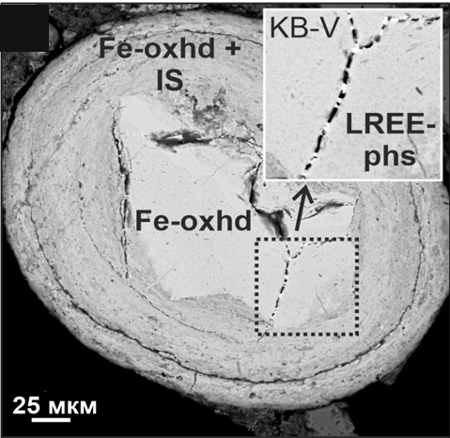
36/47
Аутигенные фосфаты LREE: локализация
Выполнение аутигенными LREE-фосфатами нерегулярных слепых трещин в рудных частицах
Fe-oxhd = Fe³⁺-(окси)гидроксиды; IS = железистый иллит-смектит (ферросапонит); LREE-phs = LREE фосфаты

Slide 36
37/47
Аутигенные фосфаты LREE: локализация и морфология
LREE фосфаты в кавернах рудных частиц
Brt = барит; Fe-oxhd = Fe³⁺-(окси)гидроксиды; LREE-phs = LREE фосфаты

Slide 37
38/47
Аутигенные фосфаты LREE: локализация и морфология
Аутигенные фосфаты LREE в матрице Fe³⁺-(окси)гидроксидов

Slide 38
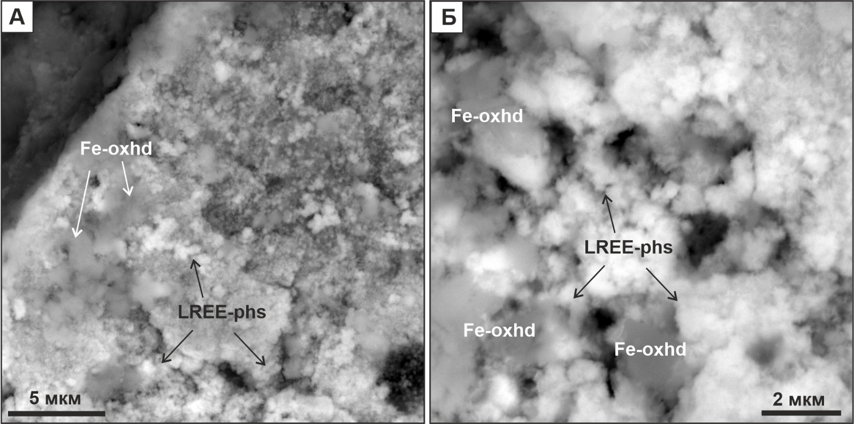
Аутигенные фосфаты рабдофанового типа (LREE(PO₄)∙nH₂O):
тип I
39/47
Сгустки мельчайших хлопьевидных частиц аутигенных фосфатов на сколах рудных частиц
Fe-oxhd = Fe³⁺-(окси)гидроксиды (гетит-гидрогетит); LREE-phs = LREE-фосфаты

Slide 39
Аутигенные фосфаты рабдофанового типа :
тип I (CePO₄∙nH₂O) - (Ca,Ce,Th)PO₄∙H₂O)
40/47
(Ce_{0.26-0.56}La_{0.12-0.23}Са_{0.02-0.47}Nd_{0.00-0.16}Pr_{0.00-0.05} Sm_{0.00-0.02}Gd_{0.00-0.02})PO₄∙nH₂O
рабдофаноподобная фаза I типа
 | CaO | La₂O₃ | Ce₂O₃ | Pr₂O₃ | Nd₂O₃ | Sm₂O₃ | Gd₂O₃ | P₂O₅ | SO₃
среднее | 2.77 | 13.07 | 22.63 | 2.56 | 7.73 | 1.63 | 0.30 | 25.99 | <0.3
минимум | 0.41 | 7.90 | 14.18 | <0.3 | <0.3 | <0.3 | <0.3 | 18.95 | <0.3
максимум | 8.71 | 16.97 | 34.56 | 5.44 | 10.65 | 6.80 | 1.11 | 30.20 | <0.3
Твердый раствор
(CePO₄∙nH₂O) - (Ca,Ce,Th)PO₄∙H₂O)
рабдофан-броккит
субмикронные размеры
хлопьевидная форма
отсутствие S и умеренное содержание Ca

Slide 40
Аутигенные фосфаты рабдофанового типа (LREE(PO₄)∙nH₂O):
тип II
41/47
Инкрустация аутигенными фосфатами поверхности оолита
Выполнение аутигенными фосфатами трещин во внутренних частях оолита

Slide 41
Аутигенные фосфаты рабдофанового типа (LREE(PO₄)∙nH₂O):
тип II
42/47
(Ce_{0.23-0.42}Са_{0.22-0.40}La_{0.09-0.20}Nd_{0.10-0.15}Pr_{0.03-0.05}Y_{0.00-0.04})(P_{0.82-0.98}S_{0.02-0.18})O₄)∙nH₂O
рабдофаноподобная фаза II типа
 | CaO | La₂O₃ | Ce₂O₃ | Pr₂O₃ | Nd₂O₃ | Sm₂O₃ | Y₂O₃ | P₂O₅ | SO₃
среднее | 6.36 | 7.04 | 12.34 | 1.85 | 6.56 | 1.27 | 0.30 | 19.04 | 1.90
минимум | 4.34 | 4.39 | 9.21 | 1.31 | 5.25 | 1.04 | <0.3 | 12,76 | 0.40
максимум | 8.17 | 11.54 | 20.77 | 2.34 | 9.37 | 1.68 | 1.12 | 24.61 | 3.92
Твердый раствор
(CePO₄∙nH₂O) - (Ca,U,Fe³⁺)(P,S)O₄∙2H₂O)
рабдофан-тристрамит
размер до 2 мкм
веретенообразная/округлая форма
наличие S и высокие концентрации Ca
спорадическое присутствие Y

Slide 42
42/47
Cостав аутигенных фосфатов LREE из керченских железных руд
в сравнении с магматогенным монацитом
(Pr+Nd+Sm+Gd) < 20 %
(Pr+Nd+Sm+Gd) ≈ 35 %
(Pr+Nd+Sm+Gd) ≈ 44 %
Mnz
Фото: Stephan Wolfsried

Slide 43
Диагностические особенности состава
аутигенных фосфатов REE
44/47
монациты и рабдофаны из традиционных месторождений REE
наличие Ca
отсутствие Th и U
обогащение Nd
фазы рабдофанового типа из керченских руд
детритовые монациты из керченских руд
+
+

Slide 44
44/43
?
?

Slide 45
45/43
[Ln³⁺(CO₃)₂]
H₂O
Y(CO₃)
Fe³⁺-(окси)гидроксиды
pH ≈ 7-8
Mn⁴⁺(окси)гидроксиды

Slide 46
REE+Y состав руд Камыш-Бурунской мульды:
сопоставление с фанерозойскими месторождениями-аналогами
45/47

Slide 47
REE+Y состав руд Камыш-Бурунской мульды:
сопоставление с фанерозойскими месторождениями-аналогами
46/47

Slide 48
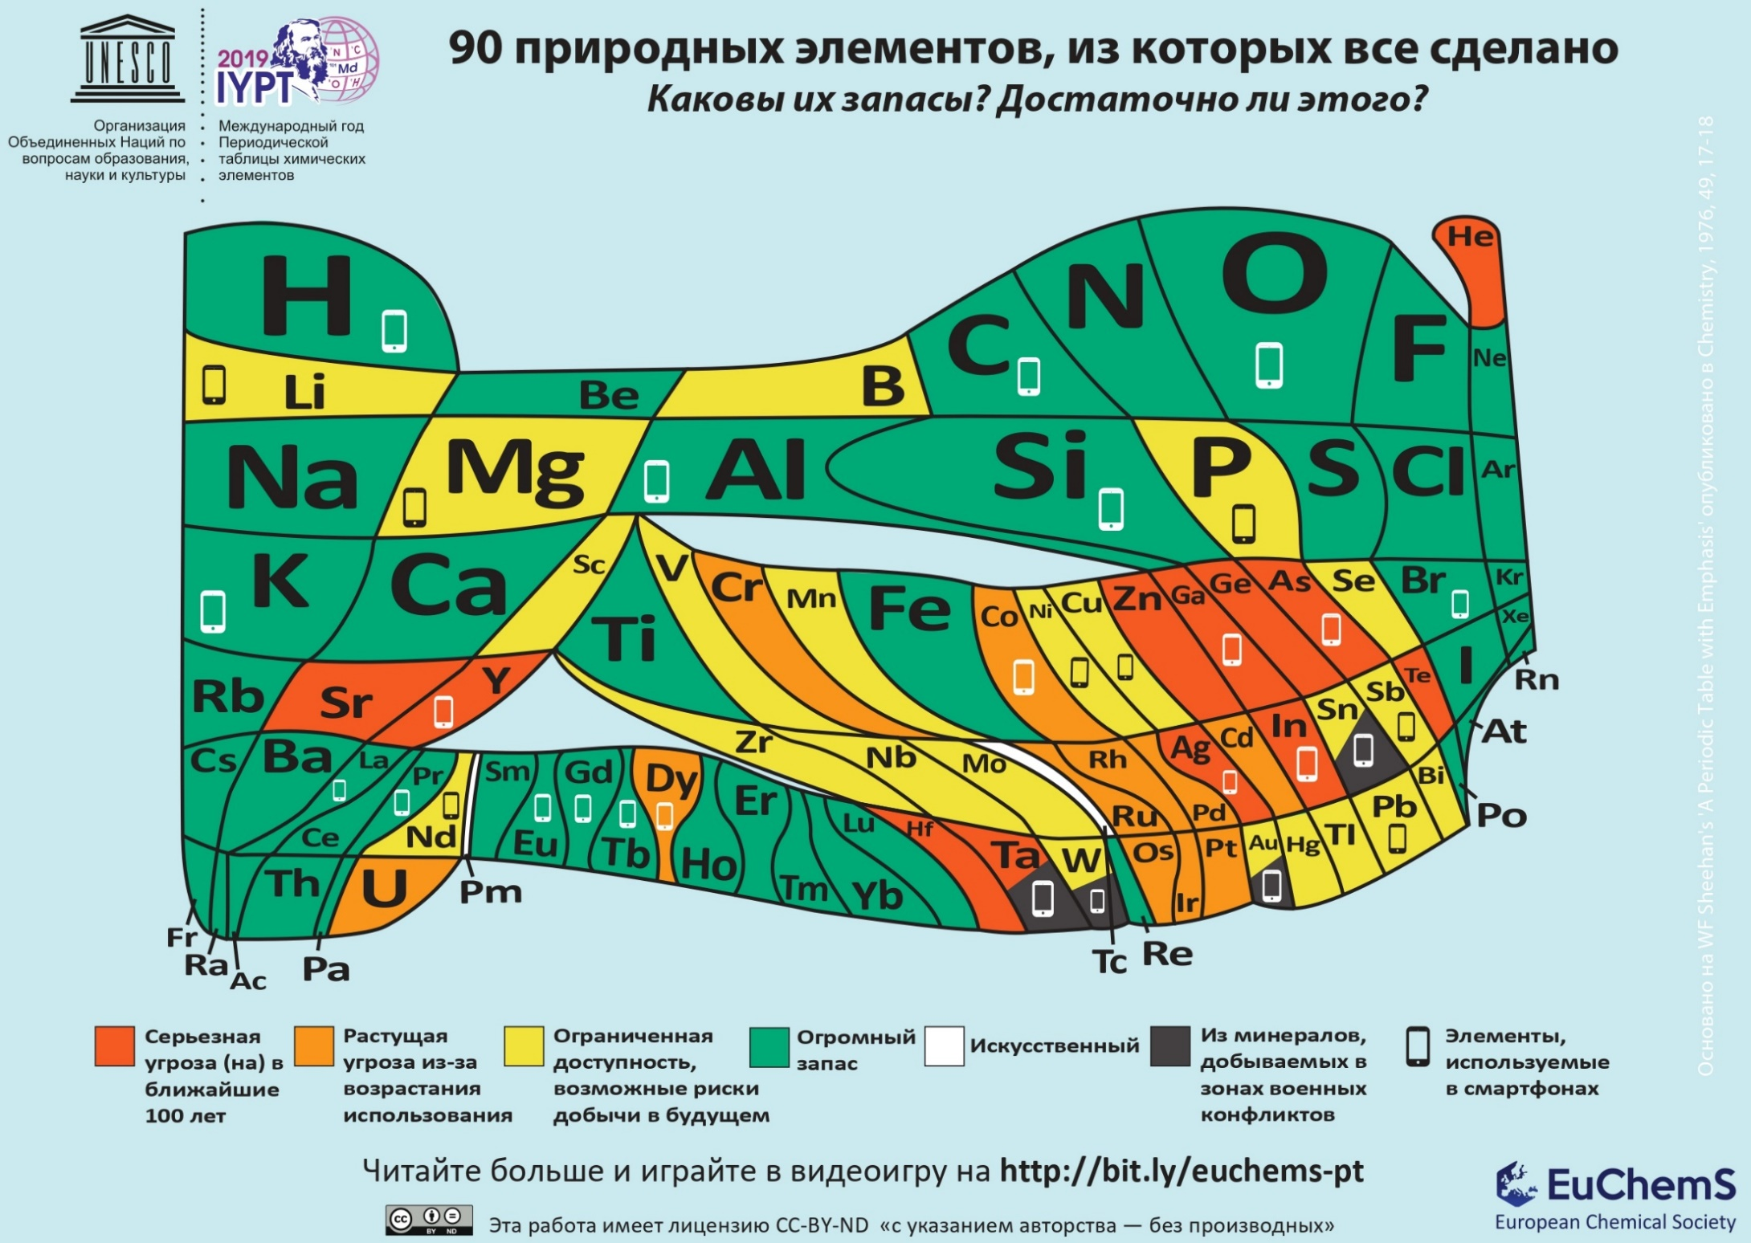
Новый взгляд на таблицу Менделеева.
Найдите свое место!

Slide 49
47/47
Условия формирования Fe осадков сложного состава:
реконструкция на базе геохимических характеристик
гидрогенный
гидрогенный
диагенетический
гидротермальный
гидротермальный
диагенетический
коричневые руды:
валовые пробы
грубые фракции
гидрогенный
тонкие фракции
гидрогенный
карбонатные руды
диагенетический
диагенетический
Дискриминационные диаграммы Ce_{N}/Ce_{N}*-(Y/Ho)_{N} и Ce_{N}/Ce_{N}*-Nd [Bau et al., 2014]

Slide 50
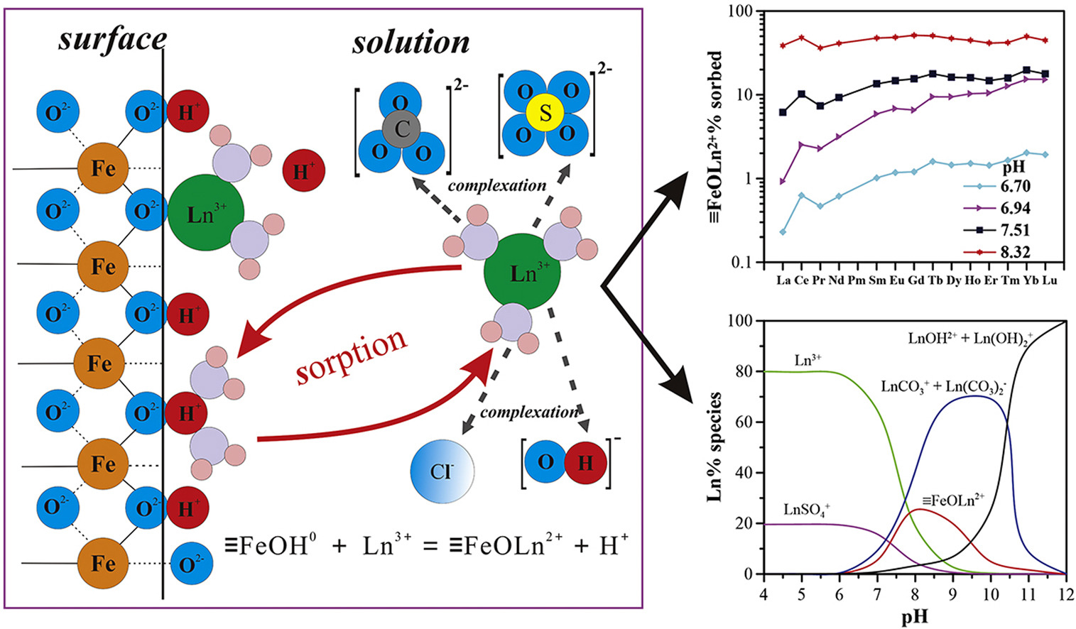
[Liu et al., 2017]

Slide 51
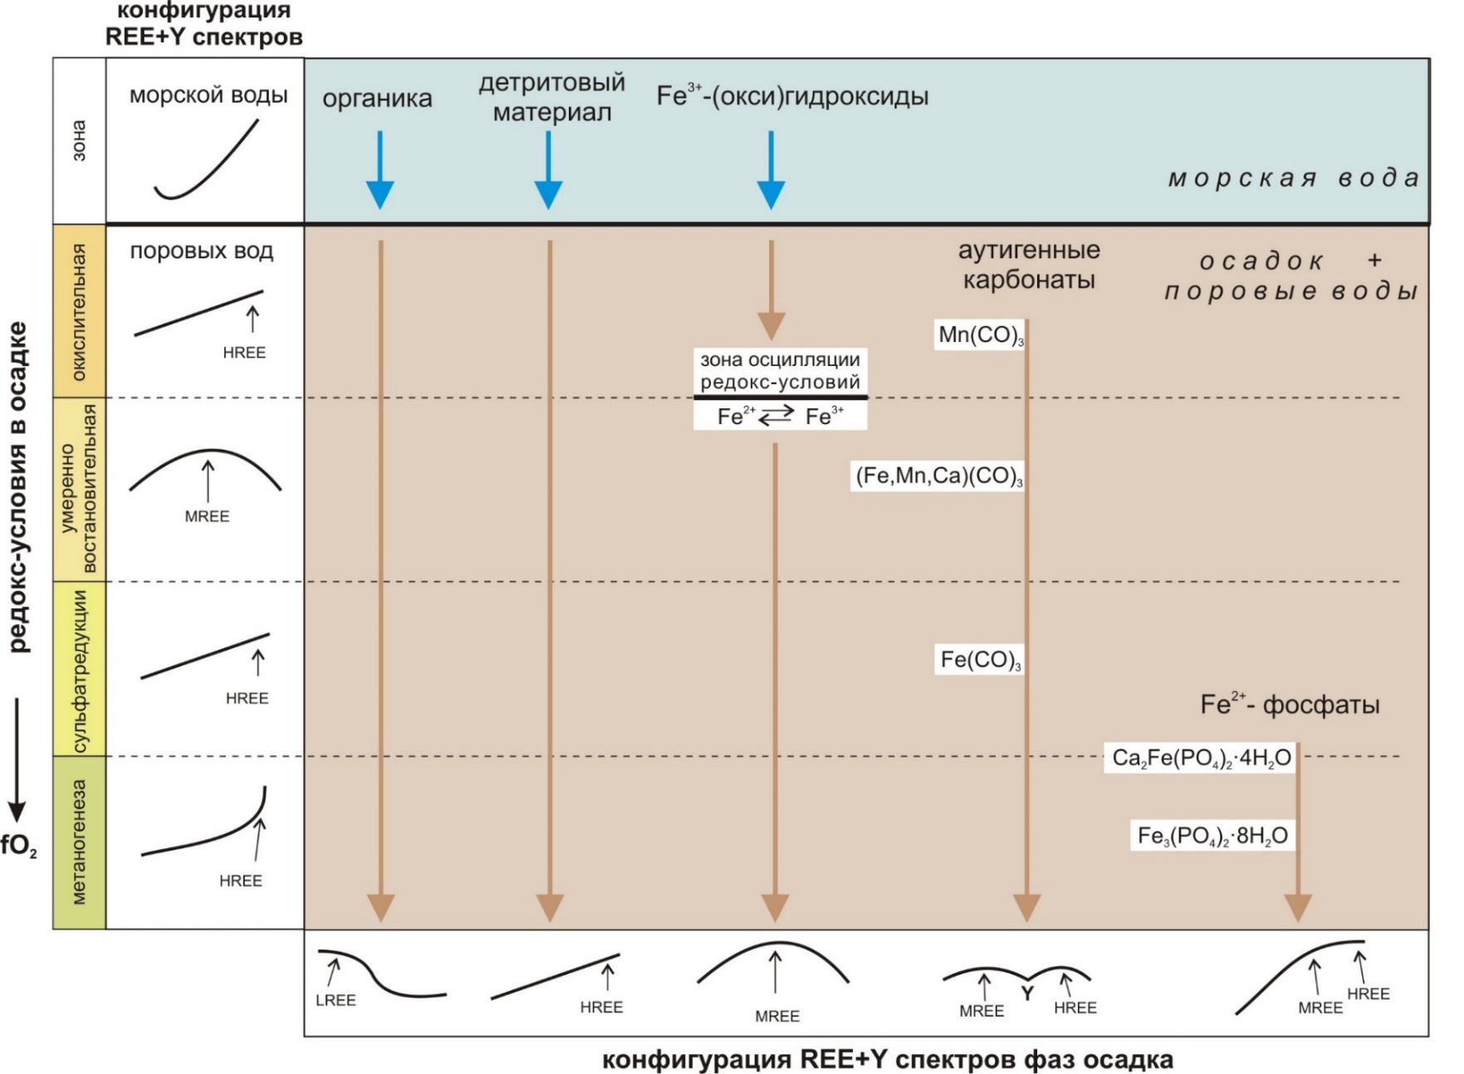
Условия формирования Fe осадков сложного состава:
реконструкция на базе REE+Y характеристик отдельных фаз
Индикаторые отношения:
Yb_{N} /La_{N}
соотношения HREE и LREE
Gd_{N}/La_{N}
соотношения MREE и LREE
[Yang et al., 2017]
*нижний индекс «N» обозначает нормализованные величины

